Slide 1

Entregable 3 cuadro de mando en power bi
Jhon Steeven Cabanilla Alvarado

Slide 2
Contenido
I. Cargar Datos
II. Preprocesamiento de los datos
III. Elaboración Dashboard

Slide 3
I. Cargar Datos
Los datos fueron extraídos del siguiente repositorio: https://github.com/montera34/escovid19data
Siguientes ficheros:
casos_hosp_uci_def_sexo_edad_provres.csv
covid19-provincias-spain_consolidated.csv
estado_vacunacion_.csv

Slide 4
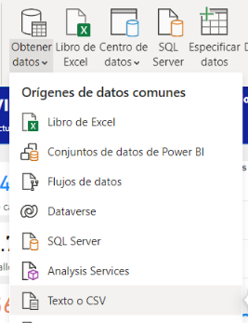
Exportarlos en Power Bi
Obtener datos
Texto o CSV

Slide 5
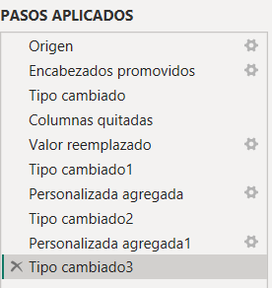
II. PREPROCESAMIENTO DE LOS DATOS
Transformaciones – Power Query
Reemplazamiento de valores (null y Nan)
Cambio de tipo
Eliminación de columnas innecesarias
Creación de columnas personalizadas

Slide 6
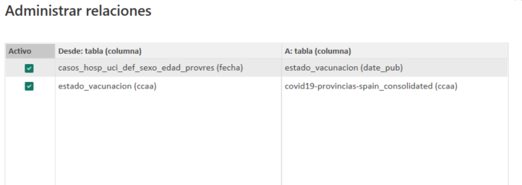
Ejemplo de columna personalizada: Pacientes Testeados
Relaciones entre tablas

Slide 7
III. ELABORACIÓN DASHBOARD
Dashboard compuesto por las siguientes ventanas:
Principal
Pacientes Testeados
Defunciones
Vacunación
Inmunización
Casos Activos (Ventana Propia)

Slide 8
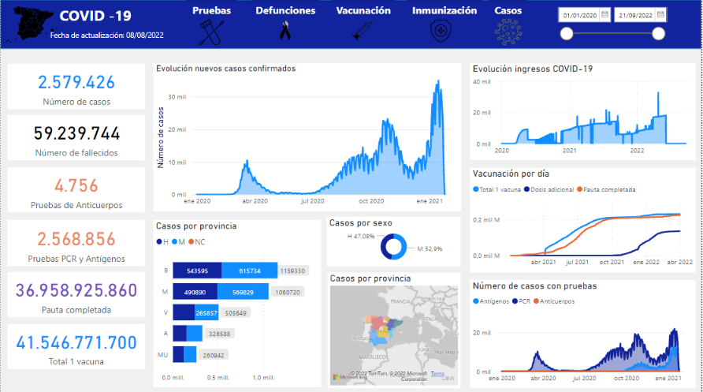

Slide 9
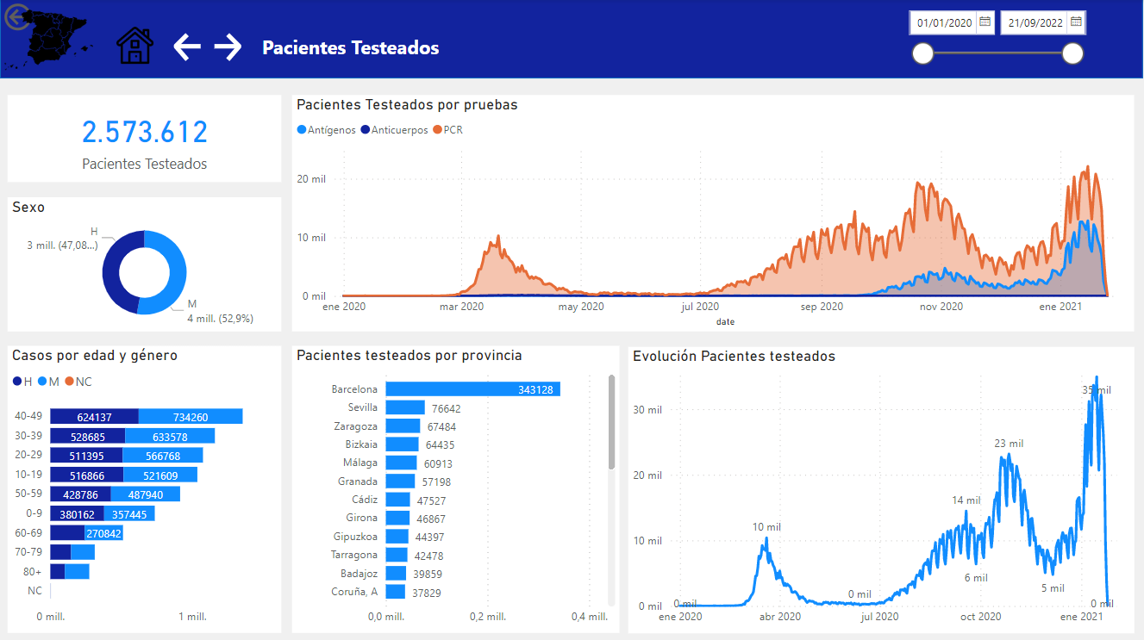

Slide 10
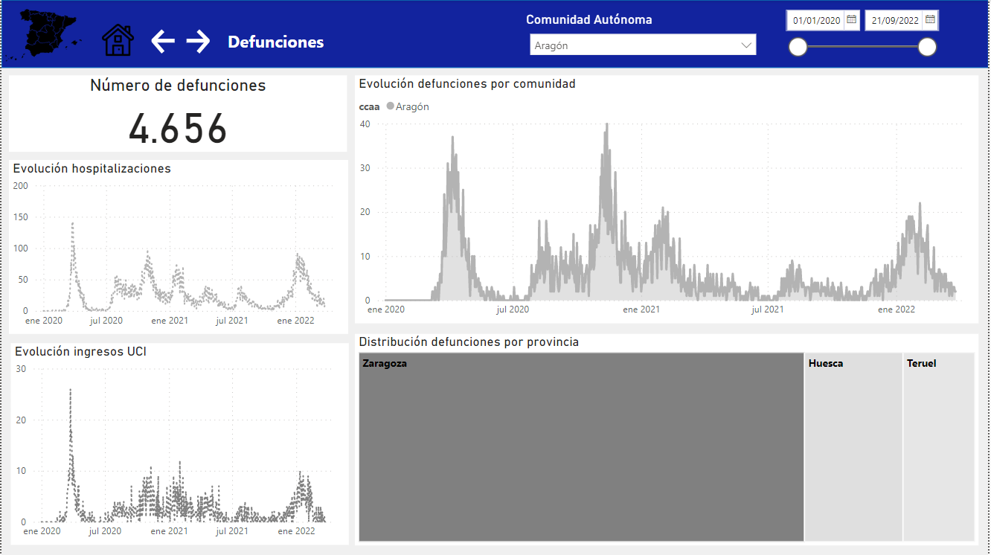

Slide 11
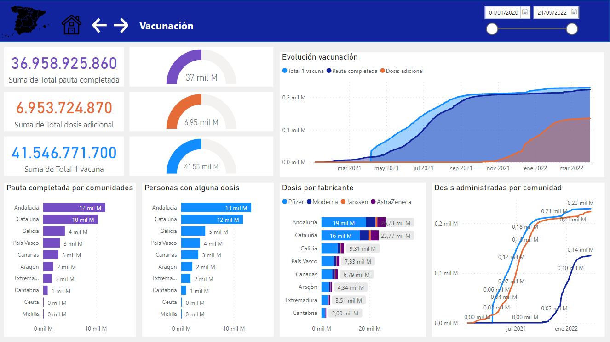

Slide 12
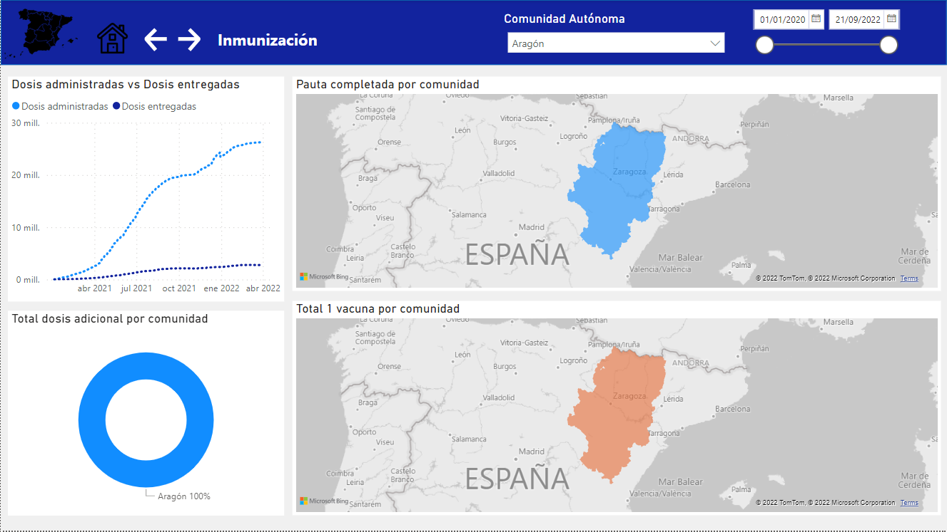

Slide 13
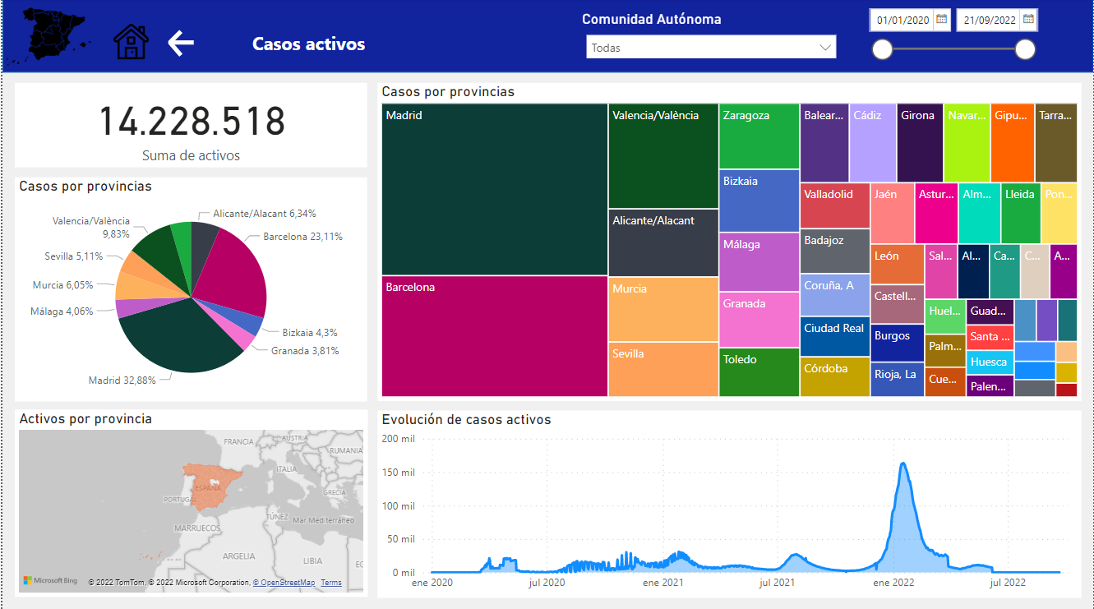

Slide 14
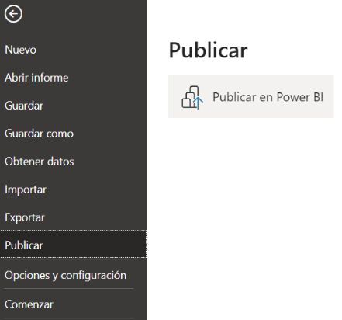
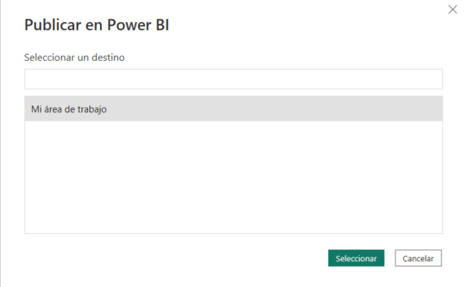
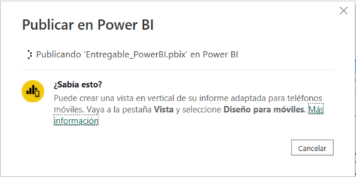
Publicación en la Web

Slide 15
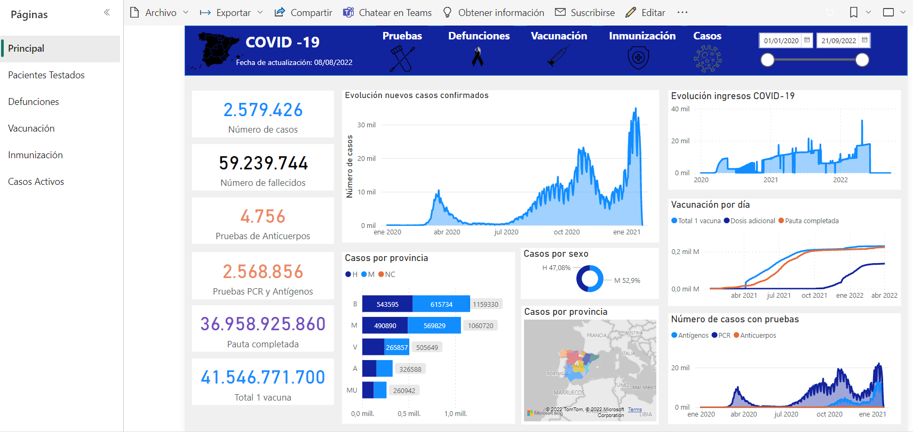
https://app.powerbi.com/groups/me/reports/03d400b0-dc65-4d94-bd75-88917c49db7c/ReportSection

Slide 16
Problemática
Tratamiento de los datos debido a que existía demasiada información irrelevante para los ejercicios.
Establecer correctamente relaciones entre los datasets.

